Slide 1

YOUR LOGO
数据结构基础入门
演讲人：XXX
日期：2026年06月04日
Power point design
内容由AI生成

Slide 2

CONTENTS
YOUR LOGO
引言与概述
线性结构
树形结构
图形结构
查找与排序
总结与展望
内容由AI生成

Slide 3

YOUR LOGO
PART
01
引言与概述
Power point design
内容由AI生成

Slide 4
数据结构的定义与重要性
什么是数据结构
学习数据结构的意义
数据结构是计算机存储、组织数据的方式，核心目标是高效访问与修改数据；良好的数据结构能够提升算法效率，是程序设计的基础。
掌握数据结构是解决复杂问题的前提；不仅是面试考核重点，更是编写高质量代码的核心能力；本课程将系统讲解常用数据结构及其应用。
内容由AI生成

Slide 5
数据结构分类
逻辑结构与物理结构
逻辑结构包括集合、线性、树形、图形四种；物理结构（存储结构）主要有顺序存储和链式存储；同一逻辑结构可对应多种物理实现。
抽象数据类型(ADT)
ADT定义了数据的逻辑操作集合，隐藏实现细节；如栈ADT有push、pop、isEmpty等操作；学习数据结构需理解ADT与实现的关系。
内容由AI生成

Slide 6

算法复杂度分析
时间复杂度
空间复杂度
使用大O记号表示算法执行时间随输入规模增长的变化趋势；常见复杂度：O(1)、O(log n)、O(n)、O(n log n)、O(n²)等；重点掌握计算步骤和化简规则。
衡量算法运行所需的额外存储空间；常数空间与线性空间；空间换时间思想在算法设计中的运用，如动态规划备忘录。
内容由AI生成

Slide 7
YOUR LOGO
PART
02
线性结构
Power point design
内容由AI生成

Slide 8

顺序表
顺序表的实现
使用数组存储元素，物理地址连续；支持随机访问，时间复杂度O(1)；插入与删除需移动元素，平均O(n)；适用于查询频繁的场景。
顺序表操作详解
包括初始化、插入、删除、查找、更新等操作的C语言描述；重点分析插入和删除时元素移动的次数；边界条件处理，包括满表与空表。
内容由AI生成

Slide 9
链表
单链表
由节点通过指针链接，插入删除只需修改指针，时间复杂度O(1)；不支持随机访问，查找需遍历，时间复杂度O(n)；包括头节点与头指针概念。
循环链表与双向链表
循环链表尾节点指向头节点，便于循环访问；双向链表增加前驱指针，支持双向遍历，删除操作更高效；各自适用场景的比较。
内容由AI生成

Slide 10
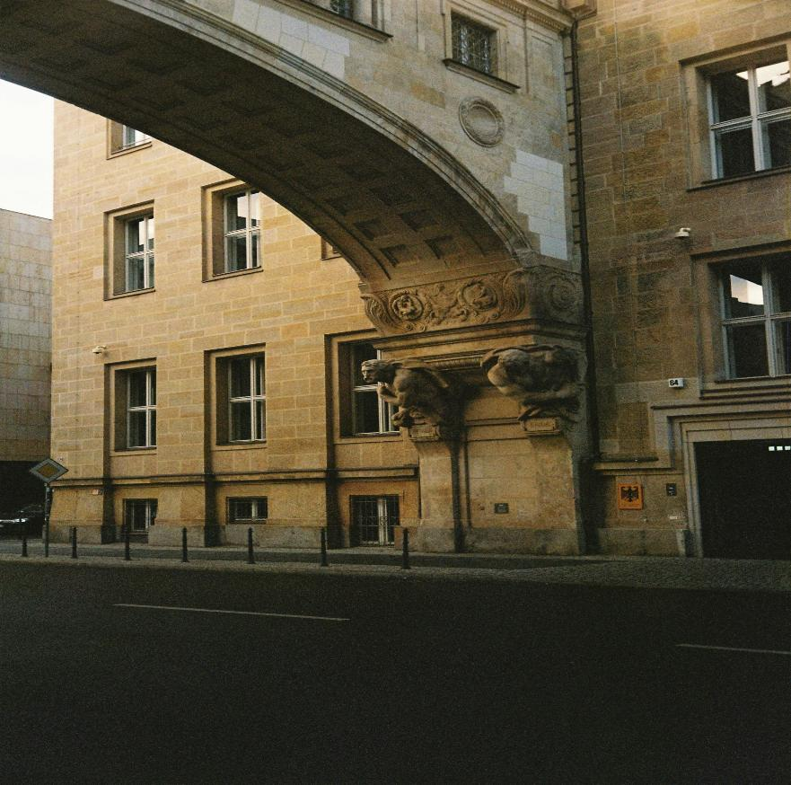

栈
栈的定义与基本操作
栈是后进先出（LIFO）的线性表；基本操作包括push、pop、top、isEmpty；顺序栈与链栈两种实现方式，各有优劣。
栈的应用实例
括号匹配、表达式求值（中缀转后缀）、函数调用栈、浏览器后退功能；通过实际案例加深对栈特性的理解。
内容由AI生成

Slide 11
队列
队列的定义与基本操作
队列是先进先出（FIFO）的线性表；基本操作包括enqueue、dequeue、front、isEmpty；循环队列解决假溢出问题，取模运算实现。
队列的应用实例
任务调度、广度优先搜索(BFS)、消息队列、打印机缓冲区等；通过案例分析队列在系统设计中的重要性。
内容由AI生成

Slide 12
YOUR LOGO
PART
03
树形结构
Power point design
内容由AI生成

Slide 13


树的基本概念
树的定义与术语
二叉树的存储结构
树由节点和边组成，有根节点、叶子节点、子树、深度、度等概念；二叉树是每个节点最多有两个子树的树形结构。
顺序存储适用于完全二叉树，用数组实现；链式存储为二叉链表，包含数据域、左指针、右指针；特殊二叉树包括满二叉树与完全二叉树。
内容由AI生成

Slide 14
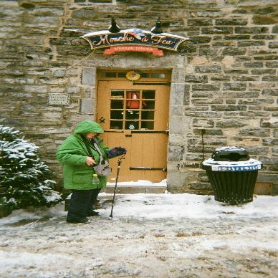

二叉树的遍历
深度优先遍历
前序遍历（根左右）、中序遍历（左根右）、后序遍历（左右根）；递归实现简洁，非递归利用栈；通过遍历序列可唯一确定二叉树结构。
广度优先遍历
层序遍历使用队列实现，从根节点开始逐层访问；常用于求树高、判断完全二叉树等场景；时间复杂度O(n)，空间复杂度O(n)。
内容由AI生成

Slide 15




二叉搜索树(BST)
BST的定义与操作
BST的平衡问题
左子树所有节点小于根，右子树所有节点大于根；查找、插入、删除操作的平均时间复杂度O(log n)；删除操作需分三种情况处理。
当插入有序序列时BST退化为链表，最坏情况O(n)；引入平衡二叉树（AVL树）和红黑树的概念，简要介绍单旋转与双旋转操作。
内容由AI生成

Slide 16


堆与优先队列
堆的定义与实现
堆的应用与堆排序
堆是一棵完全二叉树，且父节点大于等于（大根堆）或小于等于（小根堆）子节点；优先队列底层常用堆实现，支持插入和取出最大最小值。
建堆、插入、删除（取堆顶）操作的具体步骤；堆排序利用最大堆反复取堆顶实现排序，时间复杂度O(n log n)，空间复杂度O(1)。
内容由AI生成

Slide 17
YOUR LOGO
PART
04
图形结构
Power point design
内容由AI生成

Slide 18


图的基本概念
图由顶点集和边集组成；有向图、无向图、邻接、路径、连通分量、度等概念；简单图与多重图的区别。
图的定义与术语
邻接矩阵适合稠密图，判断边存在性为O(1)；邻接表节省空间，适合稀疏图；带权图的存储：邻接矩阵值为权值，邻接表节点增加权值域。
图的存储结构
内容由AI生成

Slide 19


图的遍历
深度优先搜索(DFS)
类似树的前序遍历，递归或栈实现；标记已访问顶点防止重复；应用包括判断连通性、拓扑排序、检测环等。
广度优先搜索(BFS)
类似树的层序遍历，使用队列；可求无权图的单源最短路径；应用包括社交网络分析、迷宫求解等。
内容由AI生成

Slide 20


最小生成树
Prim算法
Kruskal算法
从任一顶点开始，每次选择权值最小的边连接未访问顶点，直到所有顶点连通；适合稠密图，时间复杂度O(V²)或O(E log V)。
按权值从小到大选择边，若不会形成环则加入；使用并查集判断环；适合稀疏图，时间复杂度O(E log E)。
01
02
内容由AI生成

Slide 21


最短路径问题
Dijkstra算法
Floyd-Warshall算法
解决单源非负权值最短路径；贪心策略，每次选择距离最小的顶点；使用优先队列优化可达O((V+E)log V)；不能处理负权边。
解决所有顶点对间最短路径；动态规划思想，允许负权但无负环；时间复杂度O(V³)，适合小规模稠密图。
内容由AI生成

Slide 22
YOUR LOGO
PART
05
查找与排序
Power point design
内容由AI生成

Slide 23

查找算法
顺序查找与二分查找
顺序查找平均O(n)，适用于无序表；二分查找要求有序，时间复杂度O(log n)，基于分治思想；插值查找和斐波那契查找的简要介绍。
散列查找（哈希表）
哈希函数将关键字映射到存储位置；冲突处理方法包括开放地址法和链地址法；装填因子影响平均查找长度；一致性哈希简介。
内容由AI生成

Slide 24

内部排序算法
简单排序
冒泡排序（O(n²)）、选择排序（O(n²)）、插入排序（O(n²)但最好情况O(n)）；适用于小规模数据，插入排序性能较好。
高效排序
希尔排序、快速排序（平均O(n log n)）、归并排序（稳定，O(n log n)）、堆排序（O(n log n)）；快速排序最常用，需理解三数取中及递归栈深度优化。
内容由AI生成

Slide 25
YOUR LOGO
PART
06
总结与展望
Power point design
内容由AI生成

Slide 26
数据结构总览
知识体系回顾
将线性、树、图、查找、排序等模块串联：不同场景需选择合适的数据结构；时间空间复杂度权衡；算法设计与数据结构紧密结合。
实战应用建议
学会分析问题并抽象为合适的数据结构；掌握典型题目的解题思路，如LRU缓存、并查集等；推荐学习资源与练习平台，如LeetCode和牛客网。
内容由AI生成

Slide 27


YOUR LOGO
感谢聆听
演讲人：XXX
时间：2026年06月04日
内容由AI生成

